Slide 1

Application Poseidon
Une application web pour gérer des entités financières

Slide 2
Application Poseidon Sommaire
Contexte
Domaine métier
Objectifs
Architecture de l'application
Technologies utilisées
Développement de l’application (Partie BackEnd et FrontEnd)
Tests
Respect des bonnes pratiques de développement

Slide 3
Application Poseidon Contexte
Contexte :
Poseidon Inc est une société financière qui souhaite développer un logiciel d’entreprise déployé sur le web visant à générer des transactions sur des titres à revenus fixes
Poseidon regroupe des informations sur ces titres provenant de différentes sources
Les informations sont regroupées dans des entités financières
But du projet :
Développer une application web permettant de gérer ces entités financières ainsi que les utilisateurs de l’application

Slide 4
Application Poseidon Domaine métier
Le domaine métier est composé de deux parties :
Les entités financières :
BidList
CurvePoint
Rating
RuleName
Trade
Chacune comporte des données de différente nature :
Nombres (Entiers et Décimaux)
Chaines de caractères
Dates
Les utilisateurs de l’application (User) caractérisés par :
Username
Password
Fullname
Role

Slide 5
Application Poseidon Objectifs
Objectif principal :
Développer une application web permettant de gérer ces entités financières ainsi que les utilisateurs de l’application :
Créer (CREATE), Consulter (READ), Mettre à jour (UPDATE) et Supprimer (DELETE)
Objectifs intermédiaires :
Application basée sur une API REST avec des Endpoints pour gérer les entités financières et utilisateurs
Implémentation des méthodes CRUD permettant de gérer les entités par l’intermédiaire de l’API
Validation des données saisies par l’utilisateur
Mise en place du FrontEnd et du BackEnd
Mise en place d’une couche de connexion sécurisée à l’application
Les développements doivent être testés
Respect des bonnes pratiques de développement

Slide 6
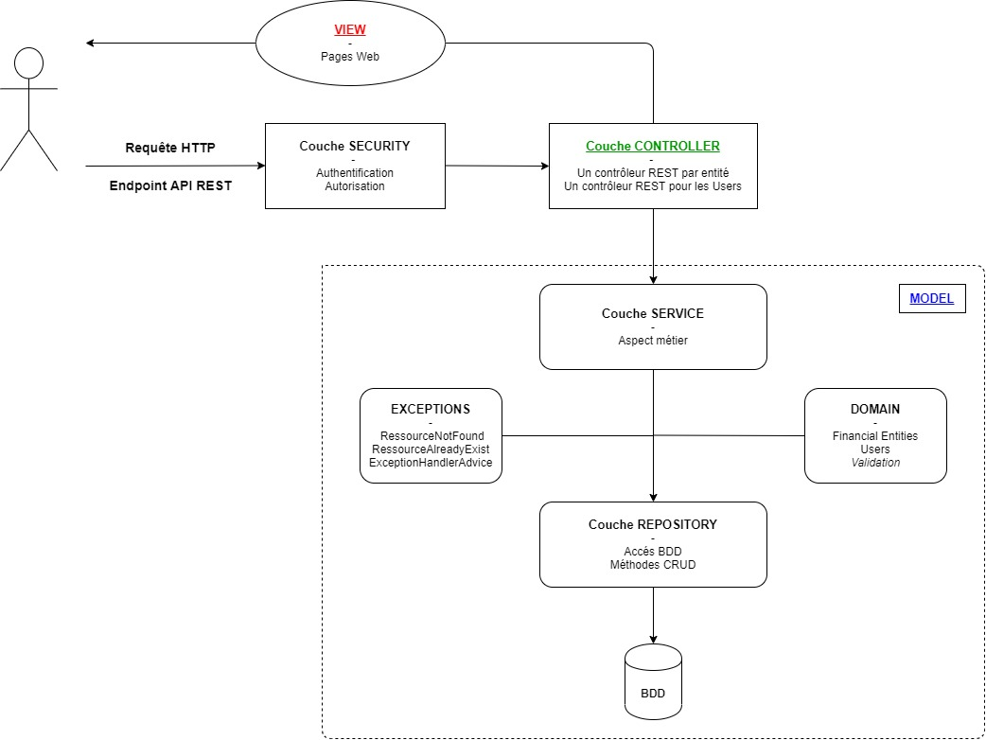
Application Poseidon Architecture
Architecture MVC (Model View Controller) avec API REST et structurée en couches :

Slide 7
Application Poseidon Architecture
Utilisation d’une API REST pour la communication entre le FrontEnd et le BackEnd :
Avantages :
Type d'API faisant référence pour les applications web
S'appuie sur le protocole HTTP
A la fois simple et performante
Utilisation d’Interfaces et des Implémentations
Les Interfaces définissent les contrats à respecter
Des Classes concrètes implémentent ces Interfaces
Permet de respecter les bonne pratiques de développement en permettant
un couplage faible entre les différentes couches de l’application

Slide 8
Application Poseidon Technologies utilisées
Utilisation du langage Java
Langage performant, robuste et qui a fait ses preuves en environnement de production
Utilisation du framework SpringBoot avec les starters :
Spring-boot-starter-web : MVC + API REST + Server Tomcat embarqué
Spring-boot-starter-validation : validation des champs saisis par l’utilisateur
Spring-boot-starter-data-jpa : couche Repository incluant le Mapping Objet-Relationnel
Spring-boot-starter-security : couche Security
Spring-boot-starter-test : partie Tests
Spring-boot-starter-thymeleaf : partie FrontEnd utilisant Thymeleaf
SpringBoot permet de packager l’application sous forme d’un fichier JAR Java standalone exécutable

Slide 9
Application Poseidon Technologies utilisées
Système de gestion de base de données : MySQL
SGBD fiable, robuste et performant
SGBD ancien et bien maintenu, gage de pérennité
FrontEnd :
Utilisation du moteur de template Thymeleaf pour construire les vues à envoyer au client
Utilisation de HTML + CSS pour les pages web
Utilisation de BootStrap comme framework CSS pour la mise en page
Utilisation de Maven comme outil de gestion et construction du projet
Code versionné sur un repo Git et GitHub avec des commits réguliers
Utilisation de Logback pour le logging

Slide 10
Application Poseidon Développement – Partie BackEnd
Couche DOMAIN :
5 entités financières : BidList, CurvePoint, Rating, RuleName, Trade
Nombres (entiers et décimaux), Chaines de caractères et Dates
1 entité pour la gestion des utilisateurs : User
Username, Password, Fullname, Role (ADMIN ou USER)
Rôle ADMIN : Administrateur
Opérations sur les entités financières : autorisé
Opérations sur les utilisateurs : autorisé
Rôle USER : Utilisateur
Opérations sur les entités financières : autorisé
Opérations sur les utilisateurs : non autorisé

Slide 11
Application Poseidon Développement – Partie BackEnd
Couche DOMAIN :
Annotations pour la validation des données saisies par l’utilisateur
API Java javax.validation.constraints
Vérification que les champs obligatoires sont bien remplis (@NotNull / @NotBlank)
Validation des champs numériques, avec nombre de chiffres avant et après la virgule (@Digits)
Validation de la longueur maximale des chaines de caractères pour être cohérent avec la BDD (@Size)
Validation du Password devant contenir :
Au moins 8 caractères
Au moins une lettre majuscule
Au moins un chiffre
Au moins un symbole
Si champs non valide(s), on affiche un message explicite à l'utilisateur

Slide 12
Application Poseidon Développement – Partie BackEnd
Couche REPOSITORY :
Pour chaque entité : Interface héritant de l’Interface JpaRepository :
@Repository
public interface RatingRepository extends JpaRepository<Rating, Integer> { }
Permet d’utiliser les méthodes CRUD pré-existantes fournies par Spring-Data-Jpa
Pour l’entité User :
Ajout de la méthode : User findUserByUsername(String username)
Permet d’obtenir un utilisateur par son Username
Afin de s’assurer que chaque Username est unique pour la gestion des utilisateurs

Slide 13
Application Poseidon Développement – Partie BackEnd
Couche SERVICE :
Pour chaque entité : 1 Interface + 1 Implémentation
Implémentation des méthodes CRUD en faisant appel à la couche Repository :
Create : Rating createRating(Rating rating)
Read : Rating findRatingById(Integer id) & List<Rating> findAllRatings()
Update : Rating updateRating(Rating rating)
Delete : void deleteRatingById(Integer id)
Pour l’entité User :
Mots de passe hashés avant de les sauvegarder en base de données
Utilisation de l’algorithme BCRYPT fourni par Spring Security

Slide 14
Application Poseidon Développement – Partie BackEnd
Couche CONTROLLER :
Une Classe Controller REST pour chaque entité
Chaque Controller contient 6 méthodes permettant de gérer les Endpoints de l’API :
Read :
Méthode permettant d’obtenir la liste de tous les Ratings : Endpoint GET "/rating/list"
Create :
Méthode permettant d’obtenir le formulaire à remplir : Endpoint GET "/rating/add"
Méthode permettant d’envoyer le formulaire rempli : Endpoint POST "/rating/validate"
Update :
Méthode permettant d’obtenir le formulaire à remplir : Endpoint GET "/rating/update/{id}"
Méthode permettant d’envoyer le formulaire rempli : Endpoint POST "/rating/update/{id}"
Delete :
Méthode permettant de supprimer un Rating: Endpoint GET "/rating/delete/{id}"
Validation des données saisies par l’utilisateur : @Valid
Toutes les requêtes sur les Endpoints sont loguées

Slide 15
Application Poseidon Développement – Partie BackEnd
Couche EXCEPTIONS :
Couche transverse à l’application permettant la gestion des Exceptions
Classes permettant le construction des Exceptions :
ResourceNotFoundException
Cas où une ressource cherchée n’existe pas en base de données
ResourceAlreadyExistException
Cas où une ressource existe déjà en base de données
Utilisée pour s’assurer que le Username des utilisateurs est unique
Classe ExceptionHandlerAdvice : gestion centralisée de ces Exceptions
Avantage de la gestion des Exceptions :
Permet de renvoyer un code Status HTTP correct et un message explicite à l’utilisateur
Bonne pratique de développement

Slide 16
Application Poseidon Développement – Partie BackEnd
Couche SECURITE :
Utilisation de Spring Security
2 parties :
Gestion de l’authentification des utilisateurs
Gestion des autorisations des utilisateurs
Gestion de l’authentification des utilisateurs :
Configuration d’un objet Spring de type : AuthenticationManagerBuilder
Utilisation d’une authentification de type jdbcAuthentication :
Les login (username) et password sont sauvegardés en base de données
Les mots de passe sont hashés pour ne pas apparaitre en clair dans la base de données
Utilisation de l’algorithme BCRYPT (suffisamment robuste + salt)

Slide 17
Application Poseidon Développement – Partie BackEnd
Gestion de l’autorisation des utilisateurs :
Configuration d’un objet Spring de type : HttpSecurity
Toute requête nécessite d’être authentifié :
http.anyRequest().authenticated()
2 rôles : ADMIN (Administrateur) et USER (Utilisateur)
La gestion des entités financières est autorisée à la fois pour les administrateur et utilisateurs :
.antMatchers("/", "/bidList/**", "/curvePoint/**", "/rating/**", "/ruleName/**", "/trade/**").hasAnyAuthority("USER", "ADMIN")
La gestion des utilisateurs est autorisée uniquement pour les administrateurs :
.antMatchers("/user/**", "/admin/home").hasAuthority("ADMIN")
En cas d’accès à une page non autorisée, l’utilisateur reçoit une page erreur dédiée :
.exceptionHandling().accessDeniedPage("/errorAccessDenied");

Slide 18
Application Poseidon Développement – Partie FrontEnd
Utilisation des langages HTML / CSS et du framework Bootstrap
Utilisation du moteur de Template Thymeleaf:
Permet de générer dynamiquement les vues à envoyer à l’utilisateur
3 pages Web pour chaque entité :
list.html : affichage des entités + boutons pour mettre à jour et supprimer une entité
add.html : formulaire pour la création d’une entité
Affiche un formulaire vide
Retourne des messages d’erreurs explicites en cas d’erreur de saisie
update.html : formulaire pour la mise à jour d’une entité
Affiche un formulaire contenant les attributs de l’entité à mettre à jour
Retourne des messages d’erreurs explicites en cas d’erreur de saisie
Utilisation de la contextualisation Spring Security dans Thymeleaf
Grace à l’ajout de la dépendance : thymeleaf-extras-springsecurity5
Permet d’afficher le lien de gestion des utilisateurs uniquement pour les administrateurs

Slide 19
Application Poseidon Tests
Tests pour chaque couche :
Couche REPOSITORY :
Tests Unitaires des méthodes CRUD :
Pour les entités financières et les utilisateurs
Utilisation de l’annotation @DataJpaTest :
Annotation dédiée à la mise en place du contexte de test Spring pour la couche Repository
Couche SERVICE :
Tests Unitaires :
Ces classes utilisent les classes de la couche Repository :
Utilisation de Mockito pour mocker les fonctionnalités de la couche Repository
Tests des cas où la ressource existe et des cas où elle n’existe pas
Tests d’Intégration avec la couche Repository :
Utilisation de @Sql pour lancer des scripts SQL d’initialisation et nettoyage de la base de données

Slide 20
Application Poseidon Tests
Tests pour chaque couche :
Couche CONTROLLER :
Tests Unitaires pour chaque controller et chaque endpoint
Utilisation de l’annotation @WebMvcTest :
Annotation dédiée à la mise en place du contexte de test Spring pour la couche Controller
Utilisation de l'outil MockMVC fourni par Spring :
Construction de requête web HTTP, envoie au Controller et vérification de la réponse attendue
Couche SECURITY :
Tests Unitaires du bon fonctionnement de :
L'authentification : cas où le mot de passe est correct + cas où il ne l’est pas
L'autorisation : accès aux différentes pages en fonction du rôle
Le hashage des mots de passe avec l'algorithme BCRYPT
La validation des mots de passe : au moins 8 caractères...

Slide 21
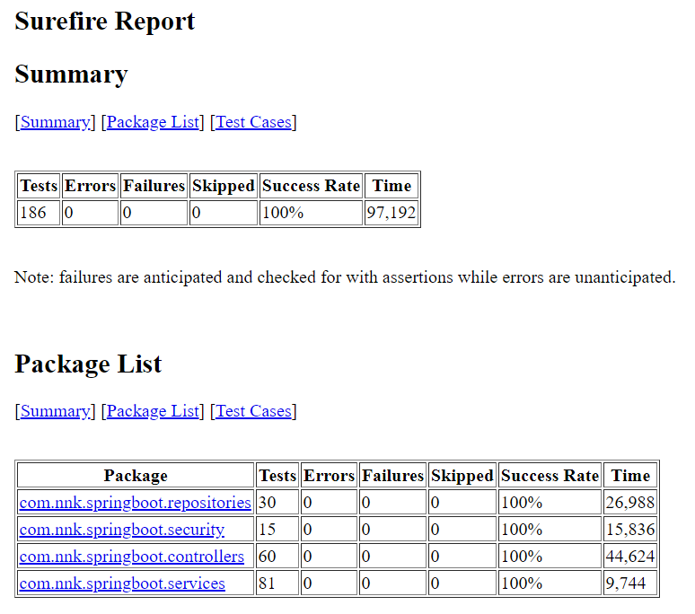
Application Poseidon Tests
Rapport de tests Surefire (186 tests)
Taux de succès aux tests : 100%

Slide 22
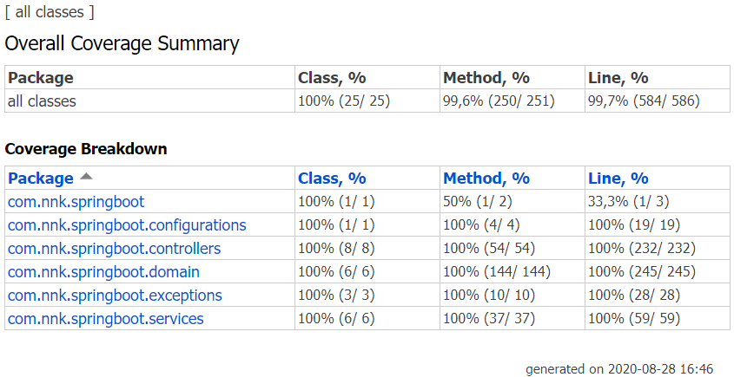
Application Poseidon Tests
Rapport de couverture de code :
Nombre de classes : 100%
Nombre de méthodes : 99,6%
Nombre de lignes : 99,7%
Couverture proche de 100% pour toutes ces métriques

Slide 23
Application Poseidon Bonnes pratiques de développement
Respect des principes SOLID :
Chaque Classe a une responsabilité unique
Chaque Classe est dédiée à une seule tâche et a une seule raison de changer
Grâce à l'utilisation d‘Interfaces on a un couplage faible entre les Classes
L'application est ainsi fermée aux modifications mais ouverte à l'extension
Les Interfaces sont ségréguées
Les couches hautes de l'application ne dépendent pas des couches basses :
Les couches hautes dépendent d‘Interfaces qui sont implémentées par les couches basses
Les Classes ne dépendent pas d'implémentations mais d'abstractions
API REST :
Méthode GET pour obtenir des informations
Méthode POST pour envoyer des informations
Message explicite et code HTTP renvoyés à l’utilisateur en cas d’exception

Slide 24
Application Poseidon Bonnes pratiques de développement
Les requêtes sur les Endpoints sont enregistrées :
Requêtes et réponses réussies : niveau INFO
Erreurs et exceptions : niveau ERROR
Utilisation de profiles SpringBoot :
Profil PROD: utilisé pour la production
Profil DEV : utilisé pour le développement
Profil TEST : utilisé pour les tests
Commentaires :
Commentaires dans le code et dans les tests
Dans les tests : utilisation de la convention ARRANGE // ACT // ASSERT
Noms compréhensibles et cohérents pour tous les tests
Mise en place de la JavaDoc

Slide 25
Application Poseidon Conclusion
L’application Poseidon répond aux exigences demandées :
Développement d’une application web permettant de gérer les entités financières ainsi que les utilisateurs de l’application
Application basée sur une API REST avec des Endpoints pour gérer les entités financières et utilisateurs
Implémentation des méthodes CRUD permettant de créer, lire, mettre à jour et supprimer les entités
Validation des données saisies par l’utilisateur
Mise en place du FrontEnd et du BackEnd
Mise en place d’une couche de connexion sécurisée à l’application
Les développements ont été testés
Respect des bonnes pratiques de développement

